Slide 1
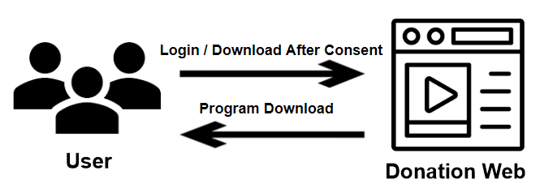

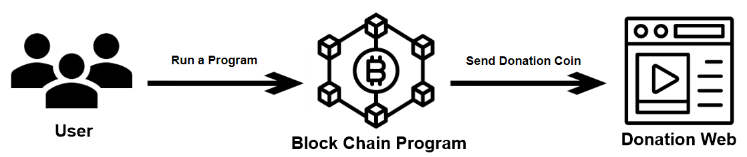


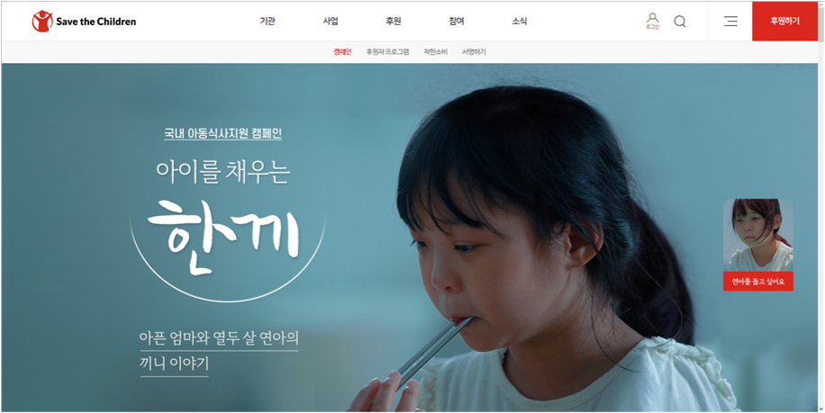
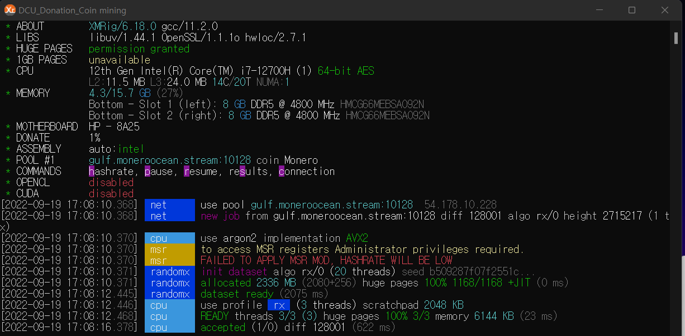
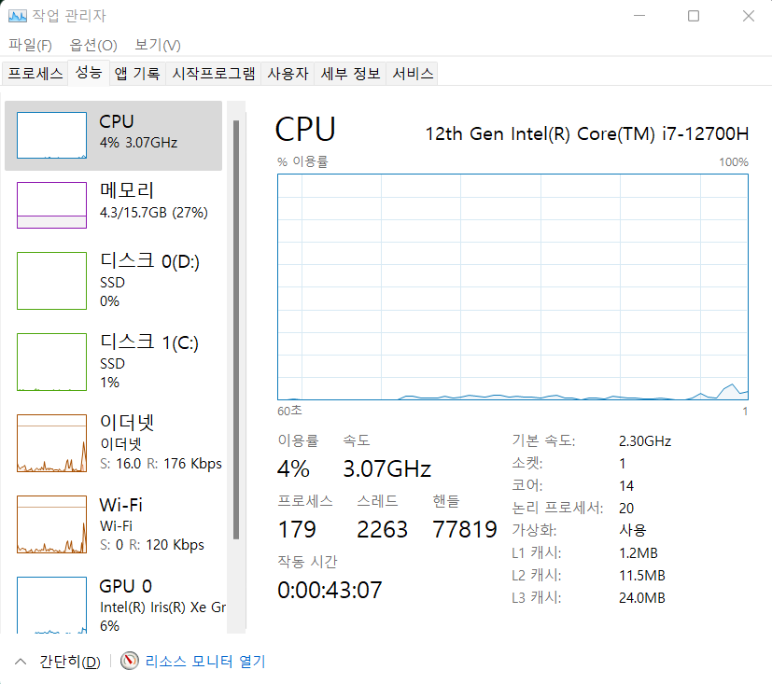
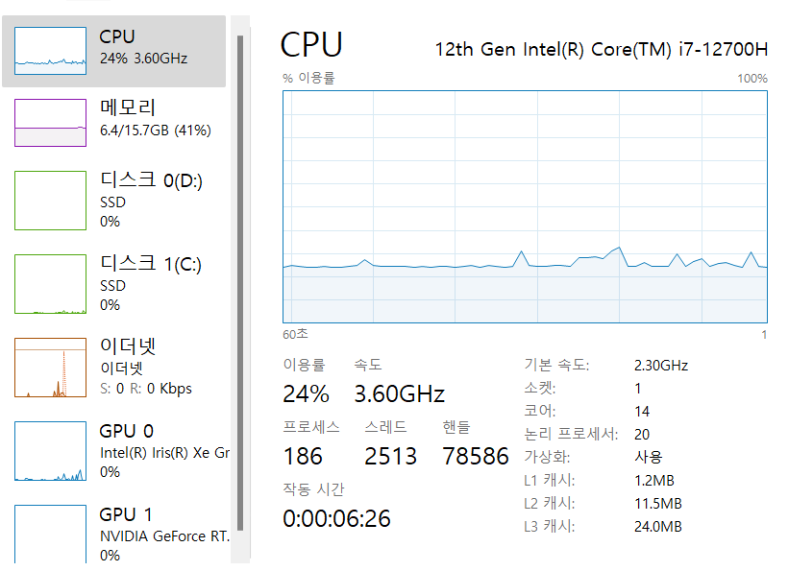
제 목 |  | 블록체인을 이용한 기부 활성화 서비스 개발
팀명 | Crypto Lab. | 팀원 | 김성학
출품부문 | SW전공자 부문 | 지도교수 | 김기성 교수님 | 참여기업
작품 개요
상세내용
〓 프로젝트 동기
현재 우리나라의 기부제도는 유산기부 및 개인재단 등을 위주로 한 가장 기초적인 단계에 머물러 있다.
돈을 직접 내는 것뿐만이 아니라 다양하게 기부활동을 할 수 있도록 하기 위해 프로젝트 진행
〓 프로젝트 목적
이 프로젝트은 웹 플랫폼을 기반으로 보다 쉬운 접근성과 블록체인 기술을 이용하여 기존의 번거롭고 부담스러운 기부 방식에서 벗어나 새로운 기부 방식으로 자발적인 기부 참여 문화를 조성하기 위한 서비스 개발 목적을 지님
〓 프로젝트 특성
일반적인 컴퓨터를 보면 CPU를 아무리 사용해도 100% 활용하기 힘듦. 이 점을 이용하여, 유휴 CPU를 이용한 마이닝방식으로 기부하는 웹 플랫폼 개발
〓 기부 웹 플랫폼 설치 동의 후, 다운로드
→ 메인화면에서 “후원하기” 클릭 시, 주의 사항 화면이 나옴
→ 서버를 통해 프로그램 다운로드 작동
〓 마이닝 프로그램을 이용한 마이닝 시작
→ 압축 해제 후, 프로그램을 통해 원격 마이닝 수행
〓 마이닝 된 데이터들이 해당 후원모델 디지털지갑으로 전송
→ 해당 마이닝 서버를 통해 후원금 획득
〓 프로젝트 추상화
수행과정
〓 개발 환경
<Node.js> <XMRig> <VSCode>
〓 개발 수행 과정
<예시 웹 플랫폼> <마이닝 프로그램>
<프로그램 실행 전> <프로그램 실행 후>
결과 및 기대효과
〓 결과 및 기대효과
→ 새로운 방식의 기부 활동을 통해 “얼마를 기부할 것 인지”가 아닌 “어떻게 기부할 것인지”에 관점을 둘 수 있음
→ 이에 따라 기부에 대한 인식도 달라질 수 있음 (다양한 기부문화에 관심을 가지게 됨)

